Slide 1
TIẾNG VIỆT 2
Tập 1
Tiếng Việt
Bài đọc 2: Vầng trăng của ngoại

Slide 2
Vầng trăng của ngoại
1. Nghỉ hè, ba má cho chị em My về quê với ông ngoại nửa tháng. Sáng sớm, My và Bin được tiếng gáy của chú gà trống đánh thức. Hai chị em vùng dậy, gấp chăn màn thật nhanh, rồi ra sân tập thể dục với ông.
Ăn sáng xong, ba ông cháu ra vườn, quét lá rụng, vun gốc cây, tìm những trái cây chín vàng.
Buổi tối, ba ông cháu kê chõng tre ra sân. Ông dạy chị em My tìm các Vì sao trên trời. Mãi đến khuya, hai chị em mới chịu vào nhà và lập tức chìm vào giấc ngủ.

Slide 3
2. Có đêm, My chợt tỉnh giấc, thấy một quầng sáng bên bàn. Mắt nhắm mắt mở, cô bé gọi:
- Ngoại ơi, trăng này!
Ông ngoại dịu dàng:
- Ngủ đi con! Đèn bàn của ông đấy mà.
My tỉnh hẳn. Cô bé nhìn chiếc đèn được che cẩn thận. Hoá ra ông đang khâu lại cái quần của cu Bin bị rách. Cô bé mỉm cười:
- Ngoại ơi, hoá ra đấy là vầng trăng của ngoại!
Theo LÊ THANH NGA

Slide 4

ĐỌC
HIỂU

Slide 5
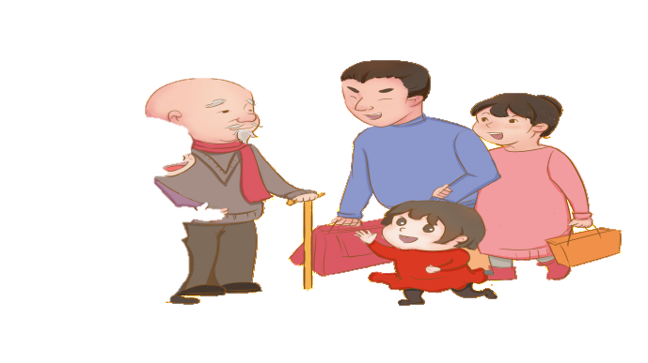

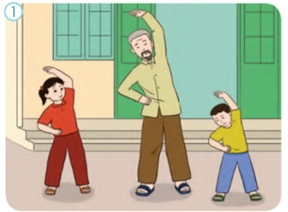
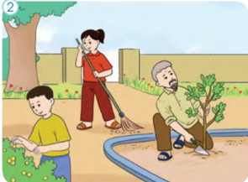
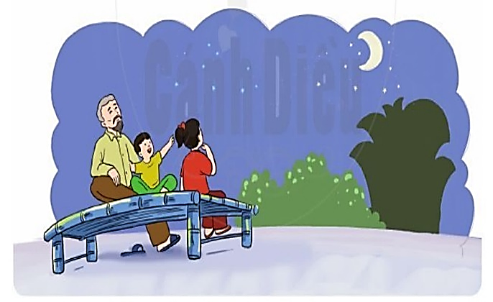
1. Nghỉ hè, ba má cho chị em My về quê ở với ai?
- Nghỉ hè, ba má cho chị em My về quê ở với ông ngoại.
2. Hằng ngày, ba ông cháu làm gì?
- Hằng ngày, buổi sáng, ăn sáng xong, ba ông cháu ra vườn, quét lá rụng, vun gốc cây, tìm những trái cây chín vàng. Buổi tối, va ông cháu kê chõng tre ra sân, tìm các vì sao trên trời.

Slide 6

Câu 3:Quầng sáng My nhìn thấy khi tỉnh giấc là gì? Chọn ý đúng:
A. Vầng trăng lọt vào nhà.
B. Ánh trăng chiếu vào nhà.
C. Ánh sáng từ chiếc đèn bàn của ông.
0
1
2
3
4
5
Đáp án: C

Slide 7
Qua bài học giúp em hiểu được điều gì?
Liên hệ:Kể lại việc ông bà đã làm thể hiện sự quan tâm chăm sóc em?

Slide 8
Luyện tập

Slide 9
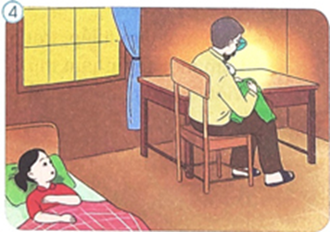
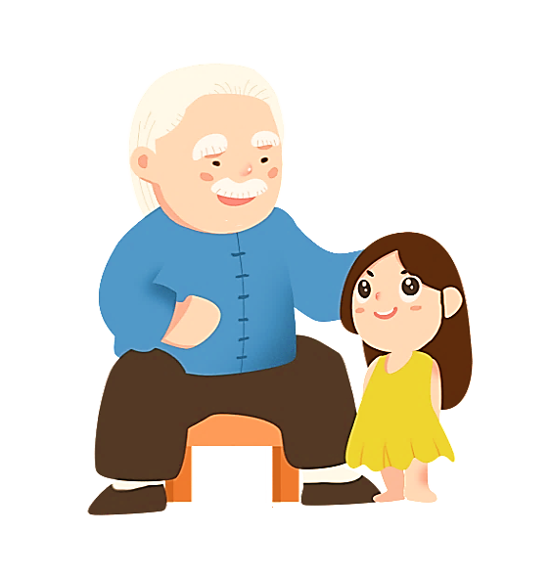
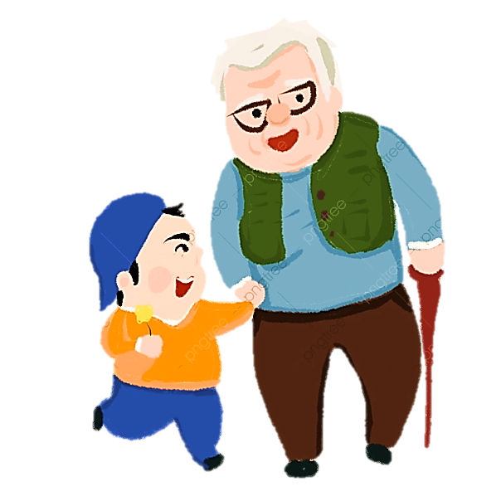
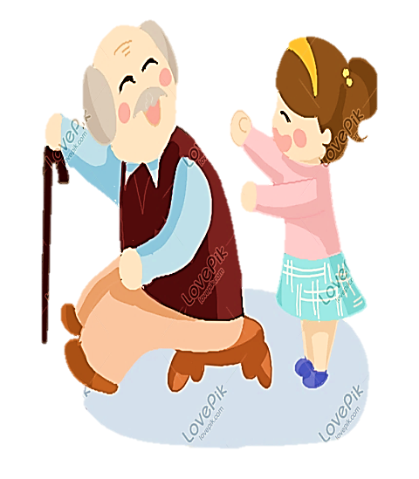
1. Đặt một câu nói về tình cảm của ông với hai cháu thể hiện qua câu chuyện trên
- Ông ngoại rất yêu quý các cháu.
- Ông luôn quan tâm và thương yêu hai chị em.

Slide 10


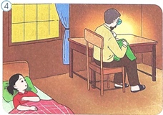
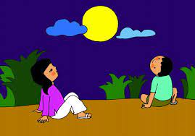
2. Dùng từ chỉ đặc điểm, nêu nhận xét của em về câu nói của bạn My:
“Ngoại ơi, hóa ra đấy là vầng trăng của ngoại!”
Câu nói của bạn My rất hay!
Câu nói của bạn My rất trong sáng!
Câu nói của bạn My rất thú vị!
Câu nói của bạn My cảm động!

Slide 11
3. Dấu câu nào phù hợp với ô trống: dấu chấm hay dấu chấm hỏi?
Trung mới vào lớp 1 nên chưa biết viết Em nhờ chị viết giúp lá thư thăm ông bà Chị viết xong hỏi:
- Em còn muốn thêm gì nữa không
- Chị viết thêm cho em: Cháu xin lỗi ông bà vì chữ cháu còn xấu ạ.
.
.
?

Slide 12
Hoc10 chúc các em học tốt!

